Slide 1
اسم المادة :احتمالات واحصاء
عنوان المحاضرة :الدالة المولدة للعزوم
الفرقة :الثالثة رياضة
الشعبة :اساسي
أستاذ المادة : ا.د/ محمد أبو الفتوح غزال

Slide 3
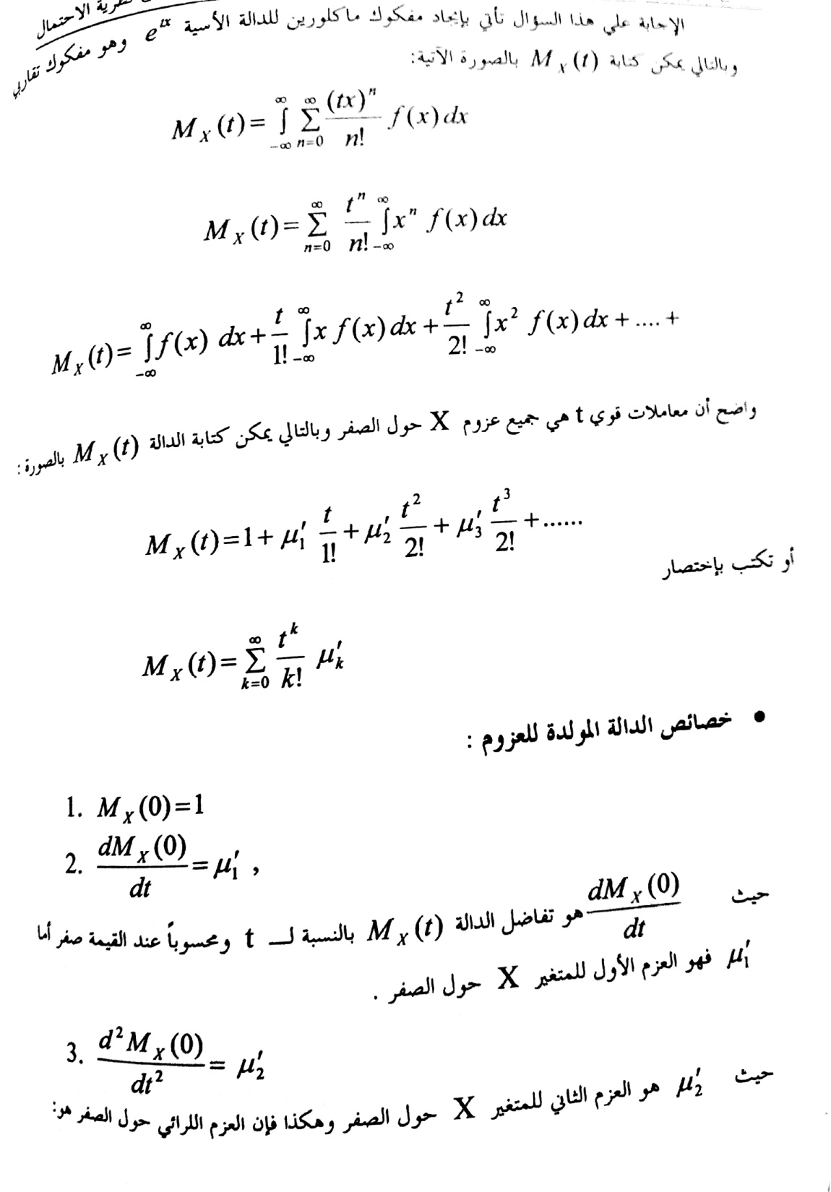

Slide 4
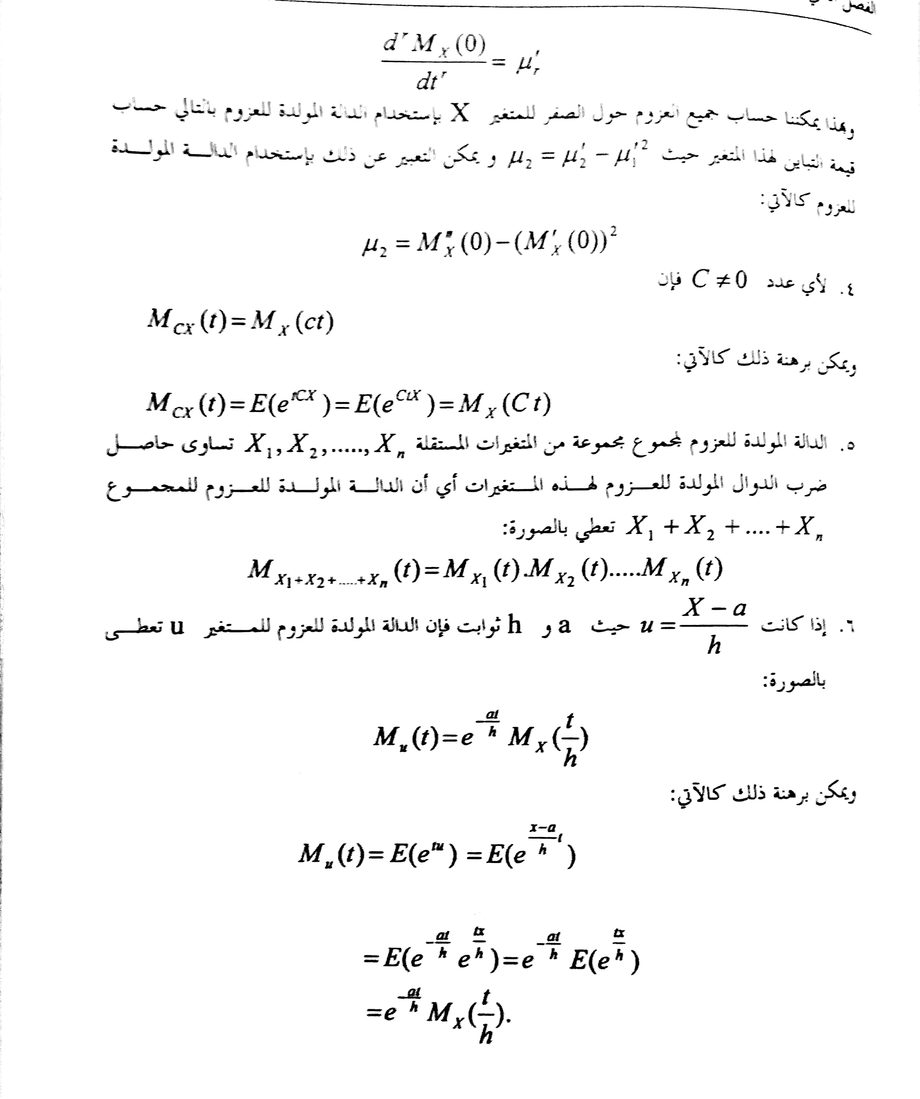

Slide 5
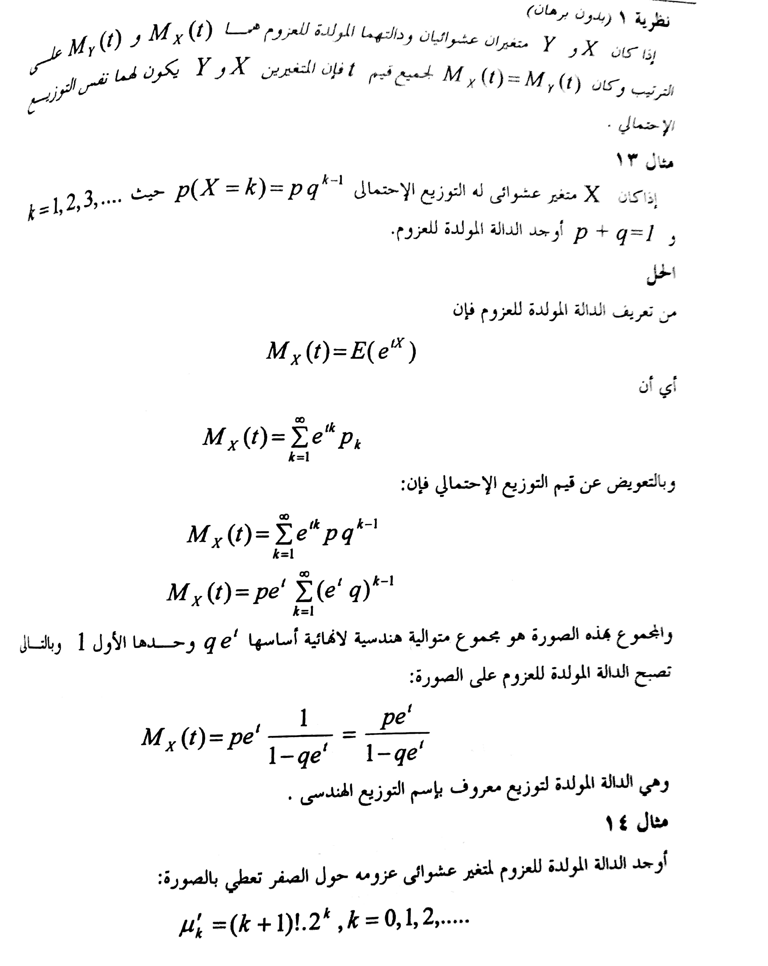

Slide 7
